Slide 1

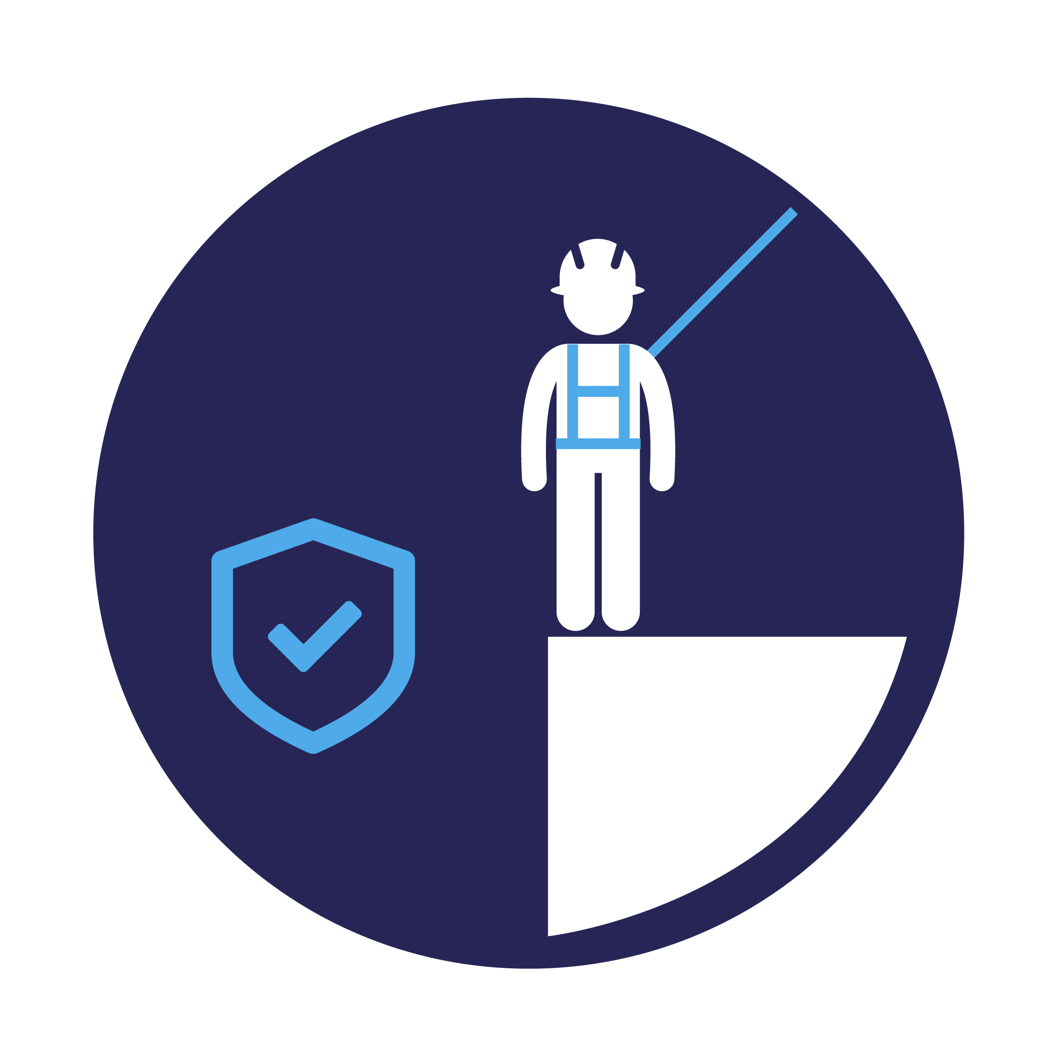

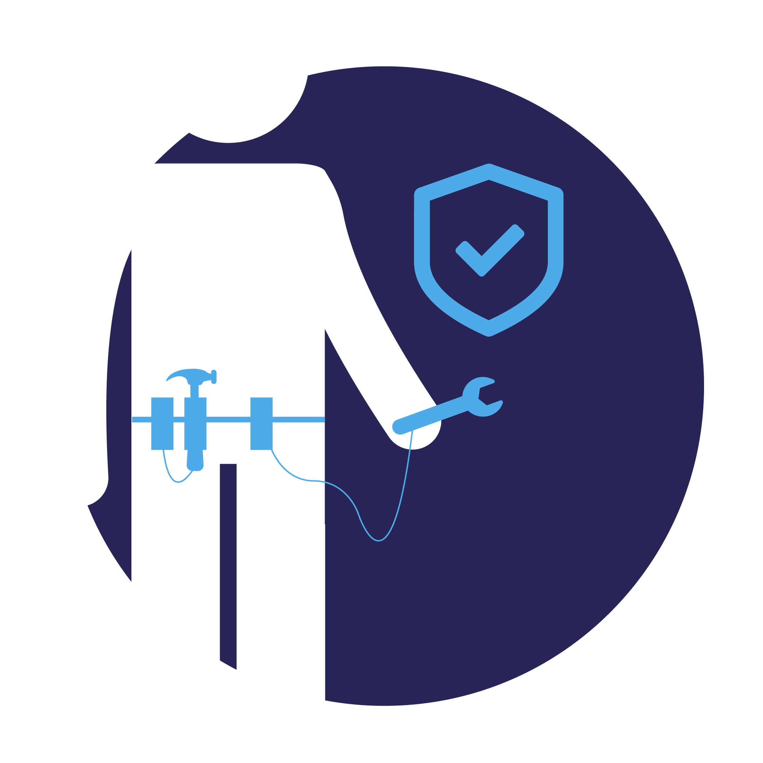

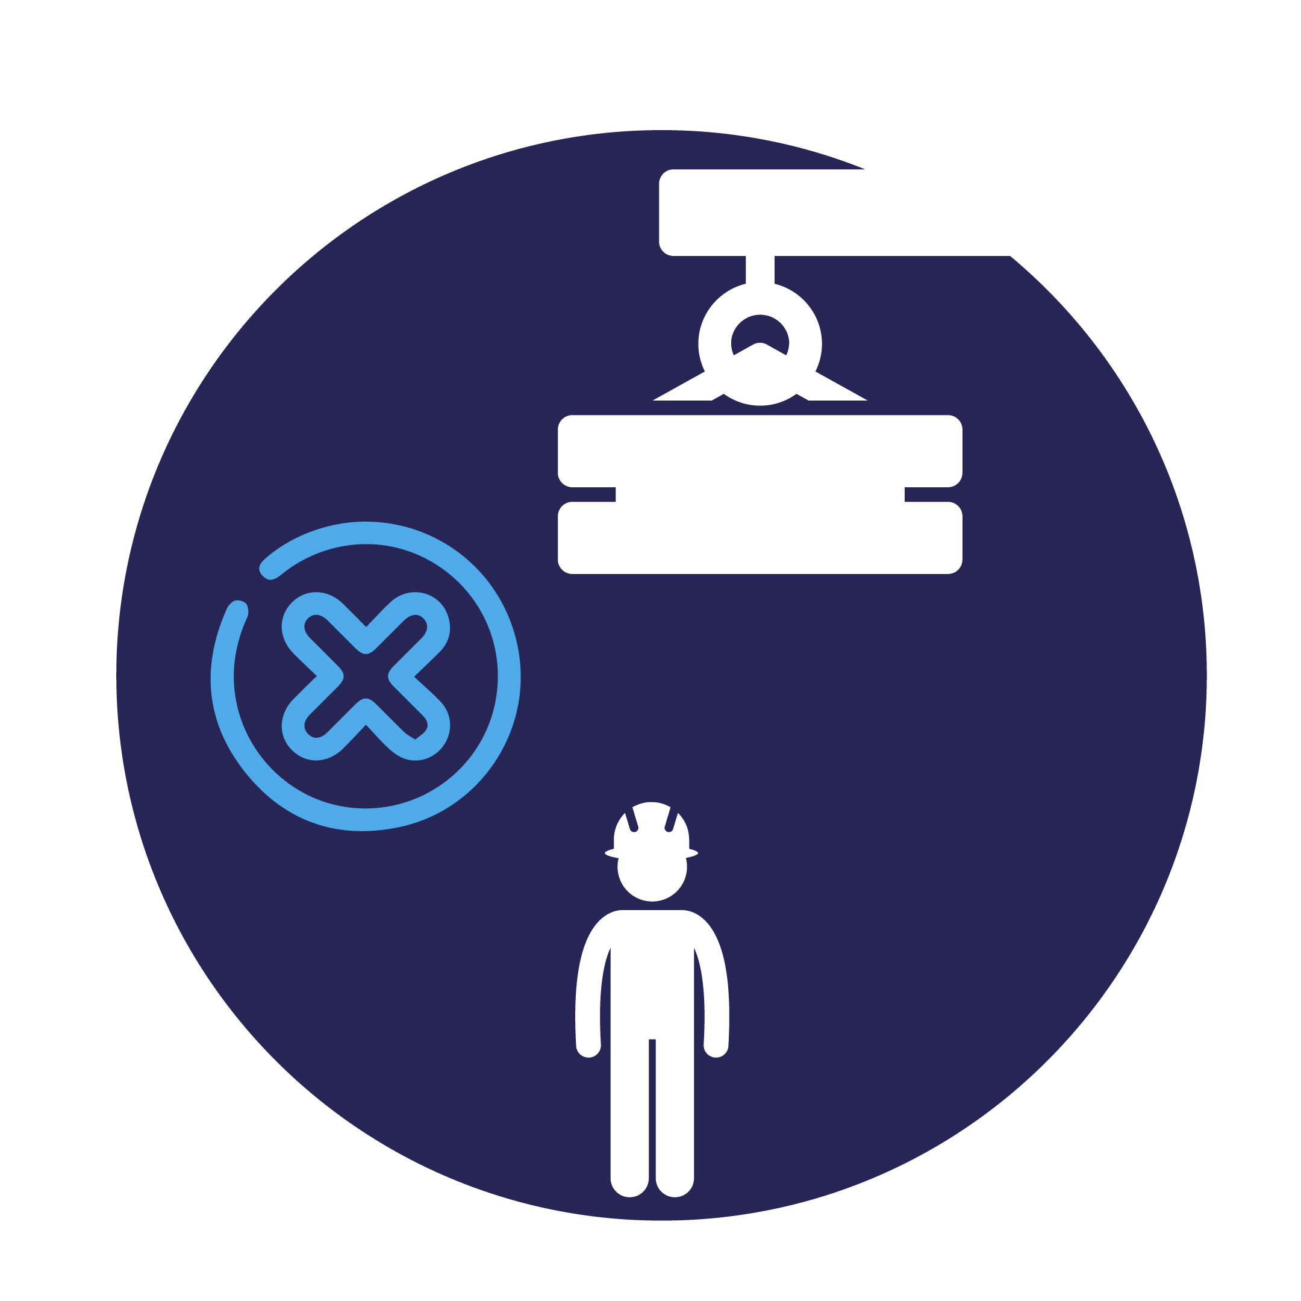

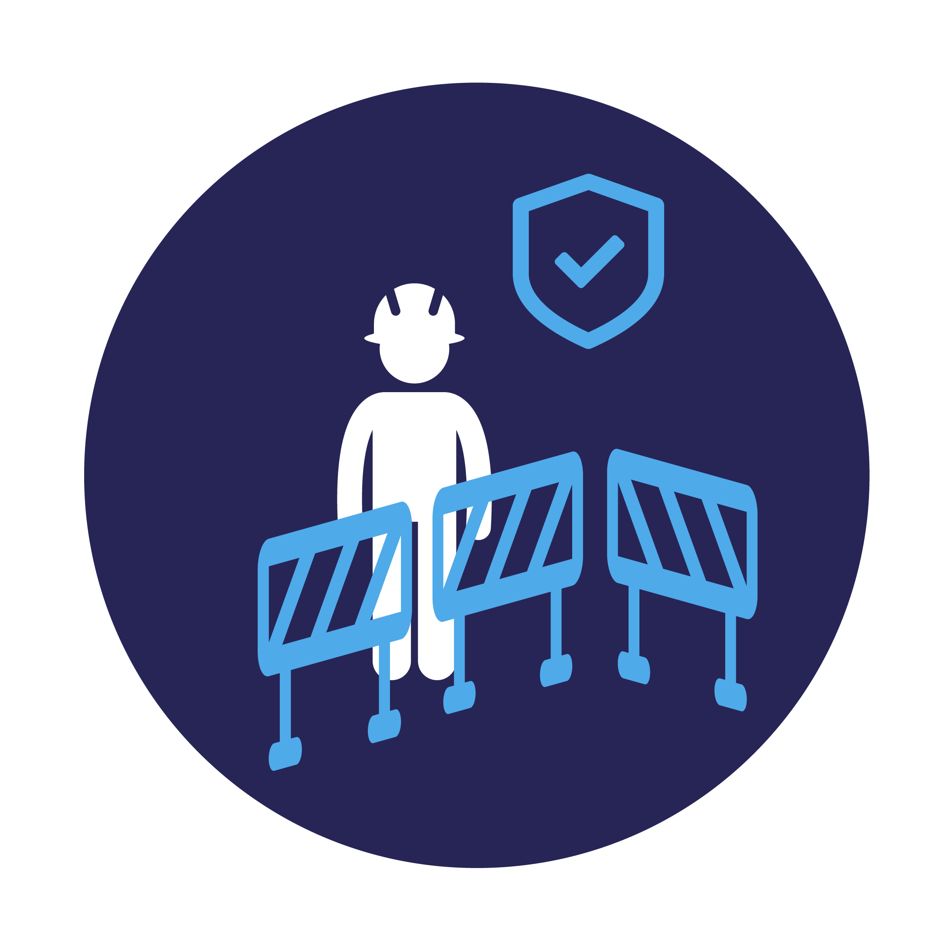

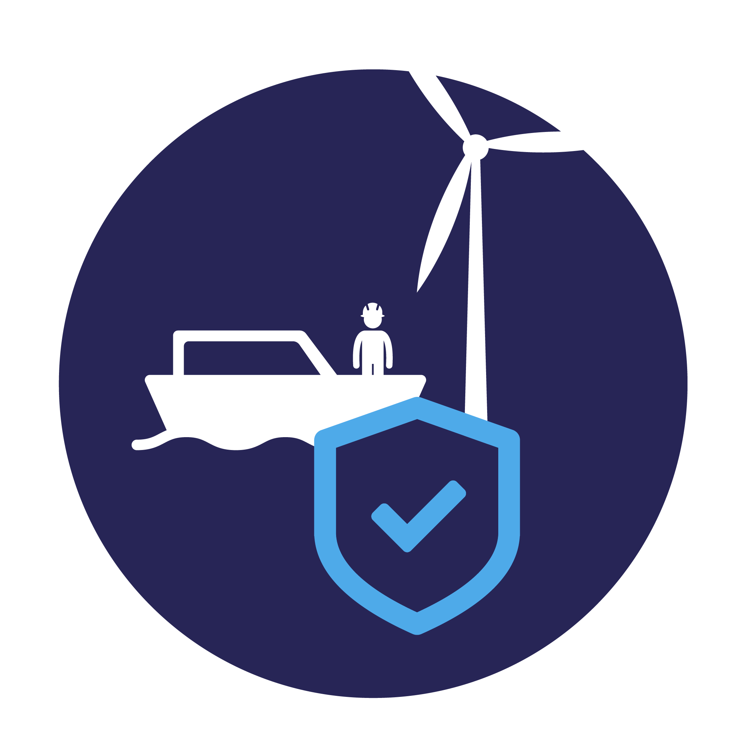
Lifesaving rules for the offshore wind industry - ENGLISH
Working Responsibly
Working at Height
Always ensure the required plans and permits are in place before you start a job
Always use tools and equipment that are fit for the intended purpose
Never undertake any job unless you have been trained and assessed as competent
Never work, or operate vehicles or machinery, while under the influence of drugs or alcohol
Always use fall protection when working at height
Out of harms way
Always secure tools, loose materials and equipment to prevent them from falling
Never place yourself under a suspended load during lifting
Always adhere to barriers and exclusion zones
Working with Electricity
Transfer Operations
Always verify isolation and zero energy before work begins
Only transfer from a vessel when you are ready, and permission is provided

Slide 2
Lifesaving rules for the offshore wind industry – CHINESE
工作職責
高空作業
在您開始工作之前，請務必確保備妥必要的計畫和許可。
務必使用符合預期用途的工具和設備。
除非您受過訓練並被評估為勝任，否則絕不從事任何工作。
在藥物或酒精的影響下，切勿工作或操作車輛或機械。
在高處工作時，務必使用防墜裝置。
遠離危害
務必固定工具、鬆動的材料和設備，以防止掉落。
切勿在起重時將自己置於懸掛的裝載物下。
務必遵守障礙物和排除區。
電力作業
轉移作業
開始工作前，請務必確認隔離與零能量。
僅在您準備好並獲得許可時從船上轉移。

Slide 3
Lifesaving rules for the offshore wind industry – GERMAN
Verantwortungsvolles Arbeiten
Arbeiten in der Höhe
Vor Arbeitsbeginn sicherstellen, dass die erforderlichen Pläne und Genehmigungen vorliegen
Ausschließlich Werkzeuge und Ausrüstung verwenden, die für den vorgesehenen Zweck geeignet sind
Ausschließlich Arbeiten ausführen, für die man geschult und als befähigt eingestuft ist
Nach Einnahme von Alkohol oder anderen Drogen weder arbeiten noch Fahrzeuge oder Maschinen betreiben
Bei Arbeiten in der Höhe grundsätzlich eine Absturzsicherung verwenden
Aus der Gefahrenzone
Grundsätzlich alle Werkzeuge, losen Materialien und lose Ausrüstung gegen einen Absturz sichern
Beim Heben niemals unter eine hängende Last stellen
Grundsätzlich alle Absperrungen und Sperrbereiche beachten
Arbeiten mit Elektrizität
Transfervorgänge
Vor Arbeitsbeginn stets sicherstellen, dass die Anlage isoliert und die Elektrik abgeschaltet ist
Von einem Schiff nur dann übersteigen, wenn man bereit ist und wenn die Erlaubnis erteilt wurde

Slide 4
Lifesaving rules for the offshore wind industry - JAPANESE
責任もって、作業する
高所作業
作業開始前に、作業許可や手順書を確実に確認する。
作業目的に合う器具や設備を使用する。
教育・訓練の未受講、または無資格で作業を行わない。
薬物の影響下での作業、車両、機材の操作を行わない。
高所作業を行う際は落下防止装置を常に着用する。
危険場所から離れる
工具、機材を固定し、飛来物・落下物を未然防止する。
吊り上げ作業が行われた際、吊り荷の下に立ち入らない。
立ち入り禁止区域を確認し、遵守する。
電気作業
乗り移り
作業開始前に、防護・遮断の確認、検電を行う。
準備ができ、係員から許可が出た場合のみ船から他の設備に乗り移る。

Slide 5
Lifesaving rules for the offshore wind industry - KOREAN
직무 책임
고소 작업
작업 전 항상 필요한 계획을 세우고 허가되었는지 확인합니다.
고소작업시 항상 추락방지 안전장치를 사용합니다
위험 격리
항상 의도된 목적에 적합한 도구와 장비를 사용합니다.
낙하방지를 위해 사용 도구, 자재 및 장비는 항상 낙하방지끈을 체결합니다
교육훈련과 역량을 갖춘 후 작업에 임합니다.
약물 및 음주 중 차량이나 기계로 작업 또는 조작을 하지 않습니다
중량물 하부에는 접근하지 않습니다
항상 출입금지 구역과 통제선을 준수 합니다
전기 작업
선박-구조물 이동시
작업 시작 전 항상 전원차단 및 잔류전기 방전을 합니다
항상 허가를 득하고 준비가 된 후 선박에서 이동합니다

Slide 6
Lifesaving rules for the offshore wind industry – SPANISH
Trabajar Responsablemente
Trabajar en Alturas
Asegúrese siempre de establecer los planes y permisos necesarios antes de comenzar un trabajo
Utilice siempre herramientas y equipos que sean adecuados para el fin previsto
Nunca realice ningún trabajo a menos que haya sido formado y evaluado para ello
Nunca opere ni trabaje con vehículos o maquinaria bajo la influencia de las drogas o del alcohol
Cuando realice trabajos en altura, utilice siempre protección anticaídas
Fuera de Peligro
Asegure siempre las herramientas, los materiales sueltos y los equipos para evitar que se caigan
No se coloque nunca debajo de una carga suspendida durante operaciones de izamiento
Respete siempre las barreras y zonas de exclusión
Trabajar con Electricidad
Operaciones de transferencias
Verifique siempre el aislamiento y la energía cero antes de iniciar el trabajo
Trasládese desde una embarcación únicamente cuando esté listo y se haya concedido el permiso

